Slide 1
Analisador sintático com parsers preditivos
Adaptado dos slides da disciplina Complementos de Programação de Pedro Alexandre S. C. R. Pereira do Instituto Superior de Engenharia de Lisboa

Slide 2
Agenda
Gramáticas independentes do contexto
Derivação e árvores de parser
Gramáticas ambíguas
Parser preditivo ou recursivo descendente
Conjuntos FIRST e FOLLOW
Tabela de parser preditivo
Recursão esquerda e fatorização
Recuperação de erros

Slide 3
Segunda etapa da compilação
Consome os tokens reconhecidos pelo analisador léxico
Reconhece frases construídas na linguagem fonte
Gera a árvore sintática que representa as frases reconhecidas
Código fonte
Texto fonte
Analisador léxico (scanner)
Tokens
Analisador sintático (parser)
Árvore sintática abstrata
Analisador semântico
Representação intermediária
Canonizador
Representação intermédiára
Gerador de código
Código alvo
Código alvo

Slide 4
Como descrever as regras sintáticas
As expressões regulares não têm estado para permitir encadeamento:
  Com ERs é possível: 28+3+123
    digits = [0-9]+
    expr = (digits “+”)* digits
    Para remover a abreviatura (digits “+”)* digits
    é transformada em: ([0-9]+ “+”)* [0-9]+
  Com ERs não é possível: (28+(3+123))
    digits = [0-9]+
    sum = expr “+” expr
    expr = “(” sum “)” | digits
    Para remover as abreviaturas “(” sum “)” | digits
    seria transformada em: “(” expr “+” expr “)” | [0-9]+
Os autômatos finitos têm um número finito de estados. Não podem manter informação dos parêntesis encadeados.

Slide 5
Gramáticas independentes do contexto
Uma gramática é um conjunto de produções com a forma:
  símbolo → símbolo símbolo … símbolo
  Em que o lado-direito contem zero ou mais símbolos
  Cada símbolo do lado-direito pode ser:
    Terminal : token formado a partir do alfabeto
    Não terminal: consta no lado-esquerdo de outra produção
  O lado-esquerdo tem um só símbolo não terminal
    Produções com lado-esquerdo igual possibilitam a alternativa
  Um dos símbolos não terminais é o símbolo de partida
São executadas por autômatos finitos com o auxilio de um stack
Permitem a recursão
S→ | S ; S
S→ | id := E
S→ | print ( L )
E→ | id
E→ | num
E→ | E + E
E→ | ( S , E )
L→ | E
L→ | L , E

Slide 6
Gramáticas independentes do contexto
Símbolos terminais: (tokens)
  id print num , + ( ) := ;
Símbolos não terminais: S E L
Símbolo de partida: S
S→ | S ; S
S→ | id := E
S→ | print ( L )
E→ | id
E→ | num
E→ | E + E
E→ | ( S , E )
L→ | E
L→ | L , E
a := 7;
b := c + (d := 5+6, d)
lex
id := mum ; id := id + ( id := num + num , id )

Slide 7
Derivação
Para provar que uma frase está na linguagem da gramática
id := mum ; id := id + ( id := num + num , id )
S
S ; S
S ; id := E
id := E ; id := E
id := num ; id := E
id := num ; id := E + E
id := num ; id := E + ( S , E )
id := num ; id := id + ( S , E )
id := num ; id := id + ( id := E , E )
id := num ; id := id + ( id := E + E , E )
id := num ; id := id + ( id := E + E , id )
id := num ; id := id + ( id := num + E , id )
id := num ; id := id + ( id := num + num , id )
S→ | S ; S
S→ | id := E
S→ | print ( L )
E→ | id
E→ | num
E→ | E + E
E→ | ( S , E )
L→ | E
L→ | L , E
Existem várias derivações para a mesma frase:
mais à esquerda (leftmost), mais à direita (rightmost), …

Slide 8
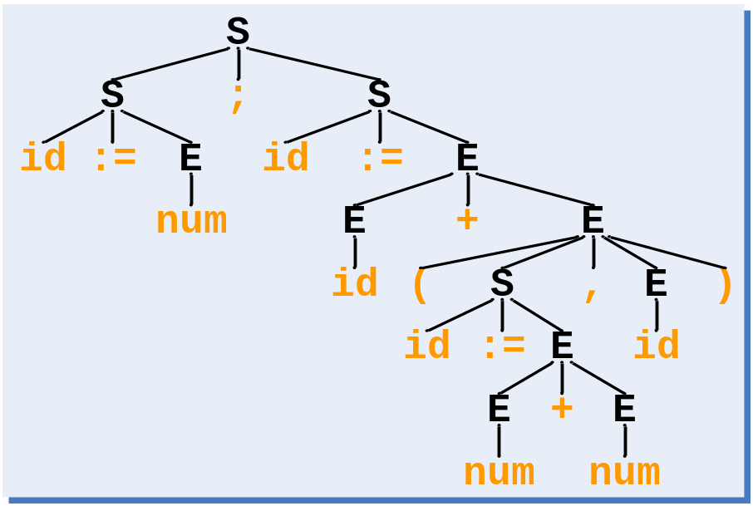
Árvore de parser
Constrói-se ligando os símbolos não terminais aos símbolos gerados pela sua derivação
Várias derivações podem dar origem à mesma árvore de parser
S→ | S ; S
S→ | id := E
S→ | print ( L )
E→ | id
E→ | num
E→ | E + E
E→ | ( S , E )
L→ | E
L→ | L , E
id := mum ; id := id + ( id := num + num , id )

Slide 9
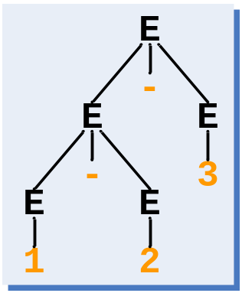
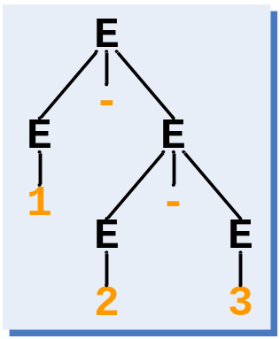
Gramáticas ambíguas
Uma gramática diz-se ambígua se derivar uma frase com duas árvores de parser diferentes
  A frase 1-2-3 pode ser derivada com:
E→ | id
E→ | num
E→ | E * E
E→ | E / E
E→ | E + E
E→ | E - E
E→ | ( E )
(1-2)-3
1-(2-3)
As gramáticas ambíguas são problemáticas para os compiladores
Muitas vezes é possível transformar uma gramática ambígua em não ambígua

Slide 10
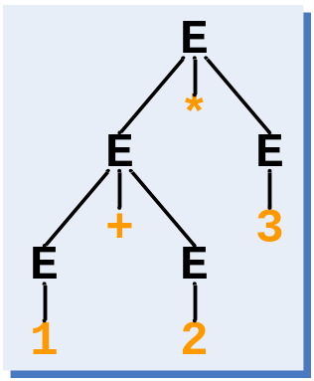
Transformar em não ambígua
E→ | id
E→ | num
E→ | E * E
E→ | E / E
E→ | E + E
E→ | E - E
E→ | ( E )
Os operadores – e / têm ligação mais forte à esquerda (Associatividade)
Solução:
  Tornar (todos) os operadores associativos à esquerda
  O símbolo não terminal A representa o Argumento simples
E→ | E + A
E→ | E - A
E→ | E * A
E→ | E / A
E→ | A
A frase 1+2*3 é derivada como:
(1+2)*3
A→ | id
A→ | num
A→ | ( E )

Slide 11
Transformar em não ambígua (2)
Os operadores * e a / têm ligação mais forte que + e – (Prioridade)
Solução:
  Os símbolos T e F representam o Termo e o Fator
E→ | E + A
E→ | E - A
E→ | E * A
E→ | E / A
E→ | A
A→ | id
A→ | num
A→ | ( E )
E→ | E + T
E→ | E - T
E→ | T
T→ | T * F
T→ | T / F
T→ | F
F→ | id
F→ | num
F→ | ( E )

Slide 12
Marca de fim $
Para indicar quando termina o texto é útil que exista um token (EOF)
Nas gramáticas é típico usar o símbolo terminal $
S→ | E $
E→ | E + T
E→ | E - T
E→ | T
T→ | T * F
T→ | T / F
T→ | F
F→ | id
F→ | num
F→ | ( E )

Slide 13
Parser preditivo: construção
S→ | if E then S else S
S→ | { S L
S→ | print E
O analisador sintático pode ser implementado usando o algoritmo recursivo descendente (parser preditivo)
  Cada produção da gramática corresponde a um método recursivo
L→ | }
L→ | ; S L
E→ | num == num
public class Parser implements LexAnalyzerConstants {
private LexAnalyzer la = ...
private Token tk;
private void prox() { tk = la.getNextToken(); }
private void consome(int t) { if (tk.tipo==t) prox(); else error(); }
private void error() {...}
public void S() {
switch( tk.tipo ) {
case IF: consome(IF); E(); consome(THEN); S(); consome(ELSE);
S(); break;
case BEGIN: consome(BEGIN); S(); L(); break;
case PRINT: consome(PRINT); E(); break;
default: error();
}}
public void L() {...}
public void E() {...}
public Parser() { prox(); }
};

Slide 14
Parser preditivo: dificuldades
S→ | E $
E→ | E + T
E→ | E - T
E→ | T
E para a gramática anterior ?
public class Parser implements LexAnalyzerConstants {
...
public void S() { E(); consome(EOF); }
public void E() { ??? }
public void T() { ??? }
public void F() {
switch( tk.tipo ) {
case ID: consome(ID); break;
case NUM: consome(NUM); break;
case OPEN: consome(OPEN); E(); consome(CLOSE); break;
default: error();
}
}
};
T→ | T * F
T→ | T / F
T→ | F
F→ | id
F→ | num
F→ | ( E )
Não há forma de distinguir no switch qual das produções escolher em E() e em T().
Quais são o primeiros símbolos terminais?

Slide 15
Conjunto FIRST
Dada a sequência β de símbolos terminais e não terminais, FIRST(β) é o conjunto de símbolos terminais que ocorrem no início de qualquer string derivada de β.
  Exemplo: FIRST( T * F ) = { id, num, ( }
T→ | T * F
T→ | T / F
T→ | F
F→ | id
F→ | num
F→ | ( E )
Uma gramática não permite a implementação de um parser preditivo se:
  Existem duas produções de X: X→β₁ e X→ β₂
  em que FIRST(β₁) ∩ FIRST(β₂) ≠ {}

Slide 16
Cálculo de FIRST
Z→ | d
Z→ | X Y Z
Sendo β = A B C …
  A diz-se anulável
    se pode produzir a string vazia
  FIRST(β) = FIRST(A)
    se A não é anulável
  FIRST(β) = FIRST(A) ∪ FIRST(B)
    se A é anulável mas B não
  FIRST(β) = FIRST(A) ∪ FIRST(B) ∪ FIRST(C)
    se A e B são anulável mas C não
  …
Y→
Y→ | c
Y e X são anulável
X→ | Y
X→ | a
FIRST(Y) = { c }
FIRST(X) = { a , c }
FIRST(Z) = { a , c , d }

Slide 17
Cálculo de FOLLOW
Z→ | d
Z→ | X Y Z
FOLLOW(A) é o conjunto de símbolos terminais que podem ocorrer após A.
  t ∈ FOLLOW(A)
    se existe uma derivação A t
  FIRST(B) ⊂ FOLLOW(A)
    se existe uma derivação A B
  FIRST(B) ⊂ FOLLOW(A)
    se existe uma derivação A X…Z B
    e X…Z são anulável
Y→
Y→ | c
X→ | Y
X→ | a
FOLLOW(Z) = { }
FOLLOW(Y) = { a , c , d }
FOLLOW(X) = { a , c , d }

Slide 18
anulável, FIRST e FOLLOW: Algoritmo
Várias passagens na gramática até deixar de haver alterações
Z→ | d
Z→ | X Y Z
Início | anulável | FIRST | FOLLOW
X | Não
Y | Não
Z | Não
Y→
Y→ | c
X→ | Y
X→ | a
1º passo | anulável | FIRST | FOLLOW
X | Não | a | c d
Y | Sim | c | d
Z | Não | d
2º passo | anulável | FIRST | FOLLOW
X | Sim | a c | a c d
Y | Sim | c | a c d
Z | Não | a c d

Slide 19
Tabela do parser preditivo
Tabela que determina a próxima produção sabendo:
  o símbolo não terminal (topo do stack)
  o símbolo terminal (token corrente)
Para cada X→β colocar β
na linha X e coluna t
  para cada t ∈ FIRST(β)
  se β é anulável para cada t ∈ FOLLOW(X)
Z→ | d
Z→ | X Y Z
Y→
Y→ | c
X→ | Y
X→ | a
 | a | c | d
X | a Y | Y | Y
Y | ε | ε c | ε
Z | XYZ | XYZ | d XYZ
 | anulável | FIRST | FOLLOW
X | Sim | a c | a c d
Y | Sim | c | a c d
Z | Não | a c d

Slide 20
Tabela do parser preditivo
Z→ | d
Z→ | X Y Z
Mais que uma entrada por célula indica que o parser preditivo não é possível
  Gramática ambígua (ex: frase d )
Y→
Y→ | c
X→ | Y
X→ | a
 | a | c | d
X | a Y | Y | Y
Y | ε | ε c | ε
Z | XYZ | XYZ | d XYZ
Gramáticas LL(1)
  tabela com uma entrada por célula
Left to right parser
Leftmost derivation
1 símbolo de lookahead
Generalizando a noção de FIRST para os primeiros k símbolos de uma string
  podemos ter gramáticas LL(2), LL(3), … LL(k)

Slide 21
Eliminar a recursão esquerda
E→ | E + T
E→ | E - T
E→ | T
S→ | E $
As produções
geram entradas duplicadas na tabela de LL(1)
  FIRST(T) ⊆ FIRST(E+T)
  recursão à esquerda em E+T
Solução:
  Eliminar a recursão esquerda inserindo um símbolo não terminal auxiliar e a transformação
E→ | E + T
E→ | E - T
E→ | T
T→ | T * F
T→ | T / F
T→ | F
F→ | id
F→ | num
F→ | ( E )
E→ | T E’
E’→ | + T E’
E’→ | - T E’
E’→
X→ | X μ
X→ | ω
X→ | ω X’
X’→ | μ X’
X’→
T→ | F T’
T’→ | * F T’
T’→ | / F T’
T’→

Slide 22
 | anulável | FIRST | FOLLOW
S | Não | id num (
E | Não | id num ( | ) $
E’ | Sim | + - | ) $
T | Não | id num ( | + - ) $
T’ | Sim | * / | + - ) $
F | Não | id num ( | + - * / ) $
S→ | E $
E→ | T E’
E’→ | + T E’
E’→ | - T E’
E’→
T→ | F T’
T’→ | * F T’
T’→ | / F T’
T’→
 | + | - | * | / | id | num | ( | ) | $
S |  |  |  |  | E $ | E $ | E $
E |  |  |  |  | T E’ | T E’ | T E’
E’ | + T E’ | - T E’ |  |  |  |  |  | ε | ε
T |  |  |  |  | F T’ | F T’ | F T’
T’ | ε | ε | * F T’ | / F T’ |  |  |  | ε | ε
F |  |  |  |  | id | num | ( E )
F→ | id
F→ | num
F→ | ( E )

Slide 23
Fatorização esquerda
Outro problema semelhante ao gerado na recursão esquerda existe em produções com prefixos iguais:
S→ | if E then S else S
S→ | if E then S
A solução é fatorar o prefixo e colocar o resto numa produção auxiliar
S→ | if E then S S’
S’→
S’→ | else S

Slide 24
Recuperação de erros
Em caso de erro
  Lançar excepção para terminar o parser
  Continuar inserir um dos tokens em falta
  Continuar ignorando tokens até sincronizar
    Até encontrar um token do conjunto FOLLOW
public class Parser implements LexAnalyzerConstants {
...
public void F() {
switch( tk.tipo ) {
case ID: consome(ID); break;
case NUM: consome(NUM); break;
case OPEN: consome(OPEN); E(); consome(CLOSE); break;
default:
error(“Experado id, num ou (”);
avanca_ate(FOLLOW_F)
} }
};

Slide 25
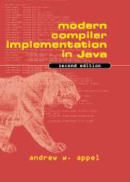
Referências
Andrew W. Appel,
“Modern Compiler Implementation in Java”,
second edition
Capítulo 3 (páginas 38 a 55)

